Slide 1
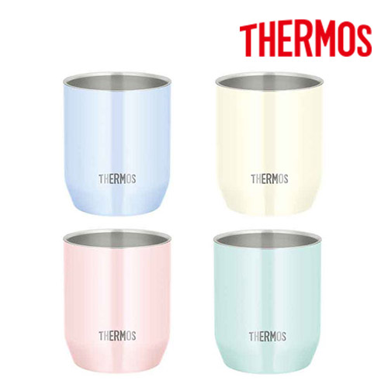
【提案書】
サーモス 真空断熱カップ 280ml
特徴
パステル調の控えめのカラー展開で、オリジナル名入れもよく映える280mlサイズのカップです。熱いものを入れても持ちにくくなく、冷たいものを入れても結露しにくい点が高ポイント！
納期
納期スペース
仕様
サイズ ： 幅75×奥行75×高さ90mm
容 量 ： 280ml
重 量 ： 100g
機 能 ： 保温・保冷
お見積
お見積りスペース

